Slide 1
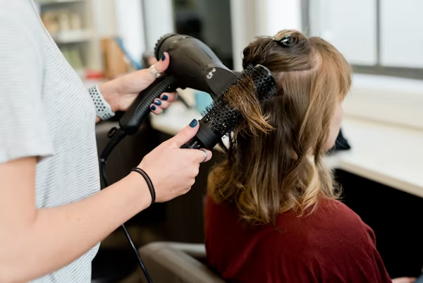
Público-alvo
Salões de cabeleireiro de bairro;
Profissionais com a faixa etária entre 18 e 50 anos de idade.

Slide 2
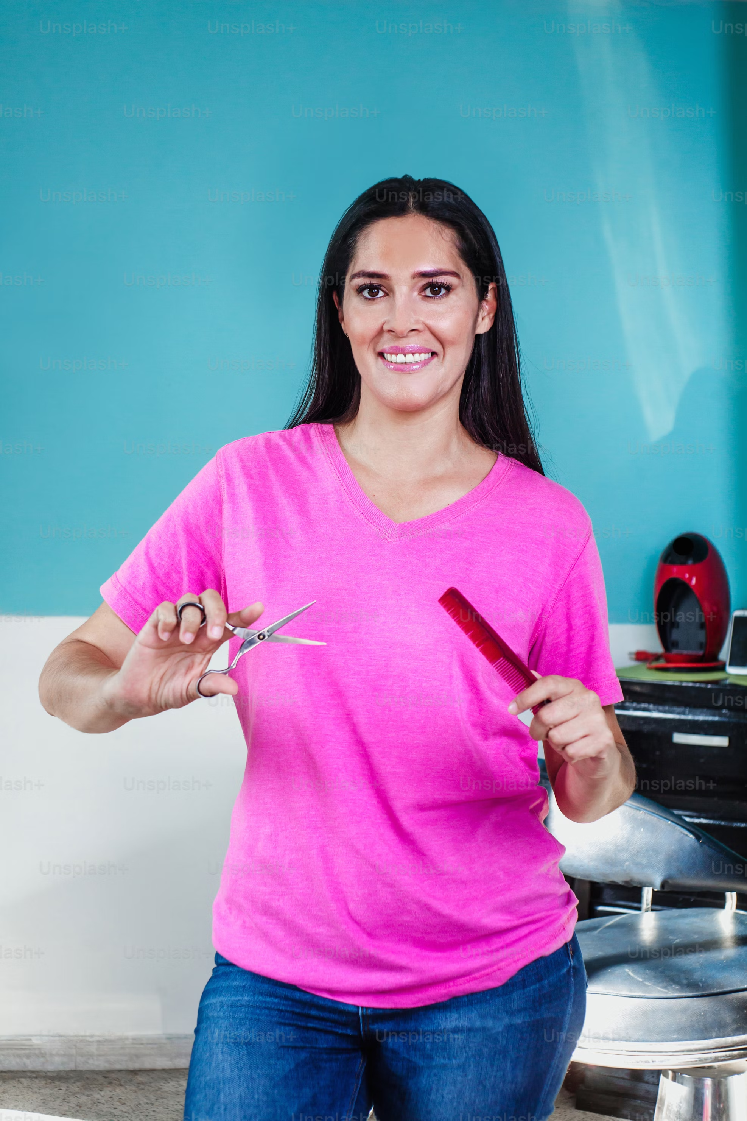
Persona 1: Profissional do salão
Nome: Elisa
Idade: 32 anos
Escolaridade: curso técnico profissionalizante na área de cabeleireiro
Redes sociais usadas: WhatsApp, Instagram e Facebook
Objetivos: organizar os agendamentos e procedimentos do seu salão
Dores: dificuldade para gerenciar agendamentos do salão e analisar o total de agendamentos realizados em certos períodos de tempo
Como o produto pode ajudar: automatizar as tarefas do salão e proporcionar melhor análise dos agendamentos concluídos em datas específicas

